Slide 1
Notes:
Drag Picture and Send to Back

Slide 2
ÍNDICE / INDEX
UNIVERSIDAD DE GRANADA
INTRODUCCIÓN / INTRODUCTION
2. SERVICIOS PARA ESTUDIANTES/ STUDENT SERVICES
Servicios generales / General services
Actividades culturales y tiempo libre/ Cultural Activities and Spare Time
Actividades deportivas/ Sports activities
Voluntariado / Volunteering
Salud / Health
3. RECURSOS DE INFORMACIÓN/INFORMATION RESOURCES
4. INFORMACIÓN DE CONTACTO / CONTACT DETAILS í

Slide 3
GRANADA Y SU UNIVERSIDAD / GRANADA AND ITS UNIVERSITY
UN ENCLAVE PRIVILEGIADO / PRIVILEDGED LOCATION
Ciudad histórica y monumental
45 minutos de la costa
40 minutos de la Estación de esquí de Sierra Nevada
Campus en las ciudades de Ceuta y Melilla (norte de África)
Historical and Monumental city
45 min. away from the coast
40 min. away from Sierra Nevada skiing resort
Campuses in the Northern African cities of Ceuta and Melilla

Slide 4
GRANADA Y SU UNIVERSIDAD / GRANADA AND ITS UNIVERSITY
UNIVERSIDAD ES CIUDAD / THE UNIVERSITY IS THE CITY
¼
habitantes de la ciudad está relacionado de alguna manera con la UGR
inhabitants is somehow connected to the UGR
5 CAMPUS DISTRIBUIDOS POR LA CIUDAD + 2 CAMPUS EN EL NORTE DE ÁFRICA
5 CAMPUSES DISTRIBUTED THROUGHOUT THE CITY + 2 CAMPUSES LOCATED IN NORTHERN AFRICA
Campus Centro
Campus Cartuja
Campus Fuentenueva
Campus Aynadamar
Campus de la Salud (PTS)
Campus Ceuta
Campus Melilla

Slide 5
UNIVERSIDAD DE GRANADA
SERVICIOS PARA ESTUDIANTES / STUDENT SERVICES
SERVICIOS PARA ESTUDIANTES
STUDENT SERVICES

Slide 6
ALOJAMIENTO / ACOMMODATION
SERVICIOS PARA ESTUDIANTES / STUDENT SERVICES
Oficina de Gestión de Alojamiento
Avda. Doctor Severo Ochoa s/n,
18071 Granada
Tlf: 958 244 072
E-mail: alojamiento@ugr.es
http://alojamiento.ugr.es/
¿Aún no tienes alojamiento? / Are you still looking for accommodation?
Residencias y colegios mayores
Pisos de estudiantes
Alojamiento con Personas mayores
Hostales y pensiones
Visita su web y regístrate para consultar su base de datos.
Student dorms
Flat sharing
Living with the elderly
Hostels and guesthouses
Visit their website and register to check their database

Slide 7
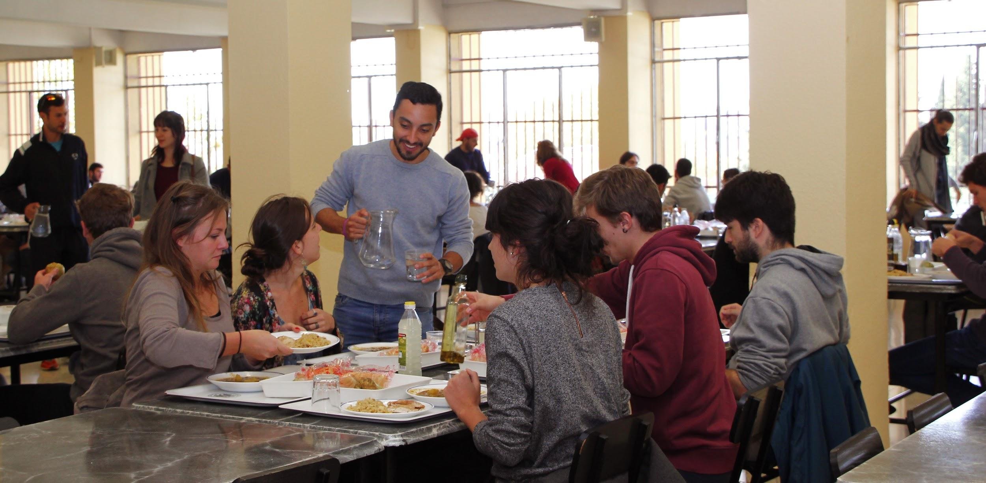
COMEDORES UNIVERSITARIOS/ UNIVERSITY REFRECTORIES
SERVICIOS PARA ESTUDIANTES / STUDENT SERVICES
Lleva contigo tu carné de estudiante /
Remember to show your student card at the entrance
Sedes / Locations:
Fuentenueva / Cartuja -Residencia Carlos V- / Aynadamar / PTS
Abierto de Lunes a Sábado, de 13.00 a 15.30
Menús de calidad por solo 3.50€
Servicio de comida y cena para llevar por 4€
Opción de menú vegano para llevar.
Menú semanal disponible en la web cada lunes.
Open Mon. to Sat., from 01.00pm to 03.30pm
Comfort food for just 3.50€
Takeaway Lunch and Dinner available for 4€
Vegan options available to takeaway.
Weekly menu published online every Monday.
Servicio de Comedores Universitarios
Avda. Doctor Severo Ochoa s/n, Granada
E-mail: scu@ugr.es
Tfno.: 958 244 118
http://scu.ugr.es/

Slide 8
BIBLIOTECA UNIVERSITARIA / UNIVERSITY LIBRARY
SERVICIOS PARA ESTUDIANTES / STUDENT SERVICES
Biblioteca Universitaria
E-mail: direccionbiblioteca@ugr.es
http://biblioteca.ugr.es
Una en cada facultad / One at each Faculty
Online catalogue: https://granatensis.ugr.es/es
Reading, coworking and study rooms (open also during the night during exam periods).
Computers available with internet connection.
Electronic Library: VPN connection
Book-crossing
Catalogo online: https://granatensis.ugr.es/
Salas de lectura y estudio (abiertas durante la noche en periodos de exámenes).
Ordenadores disponibles con conexión a internet.
Biblioteca Electrónica: conexión VPN
Book-crossing

Slide 9
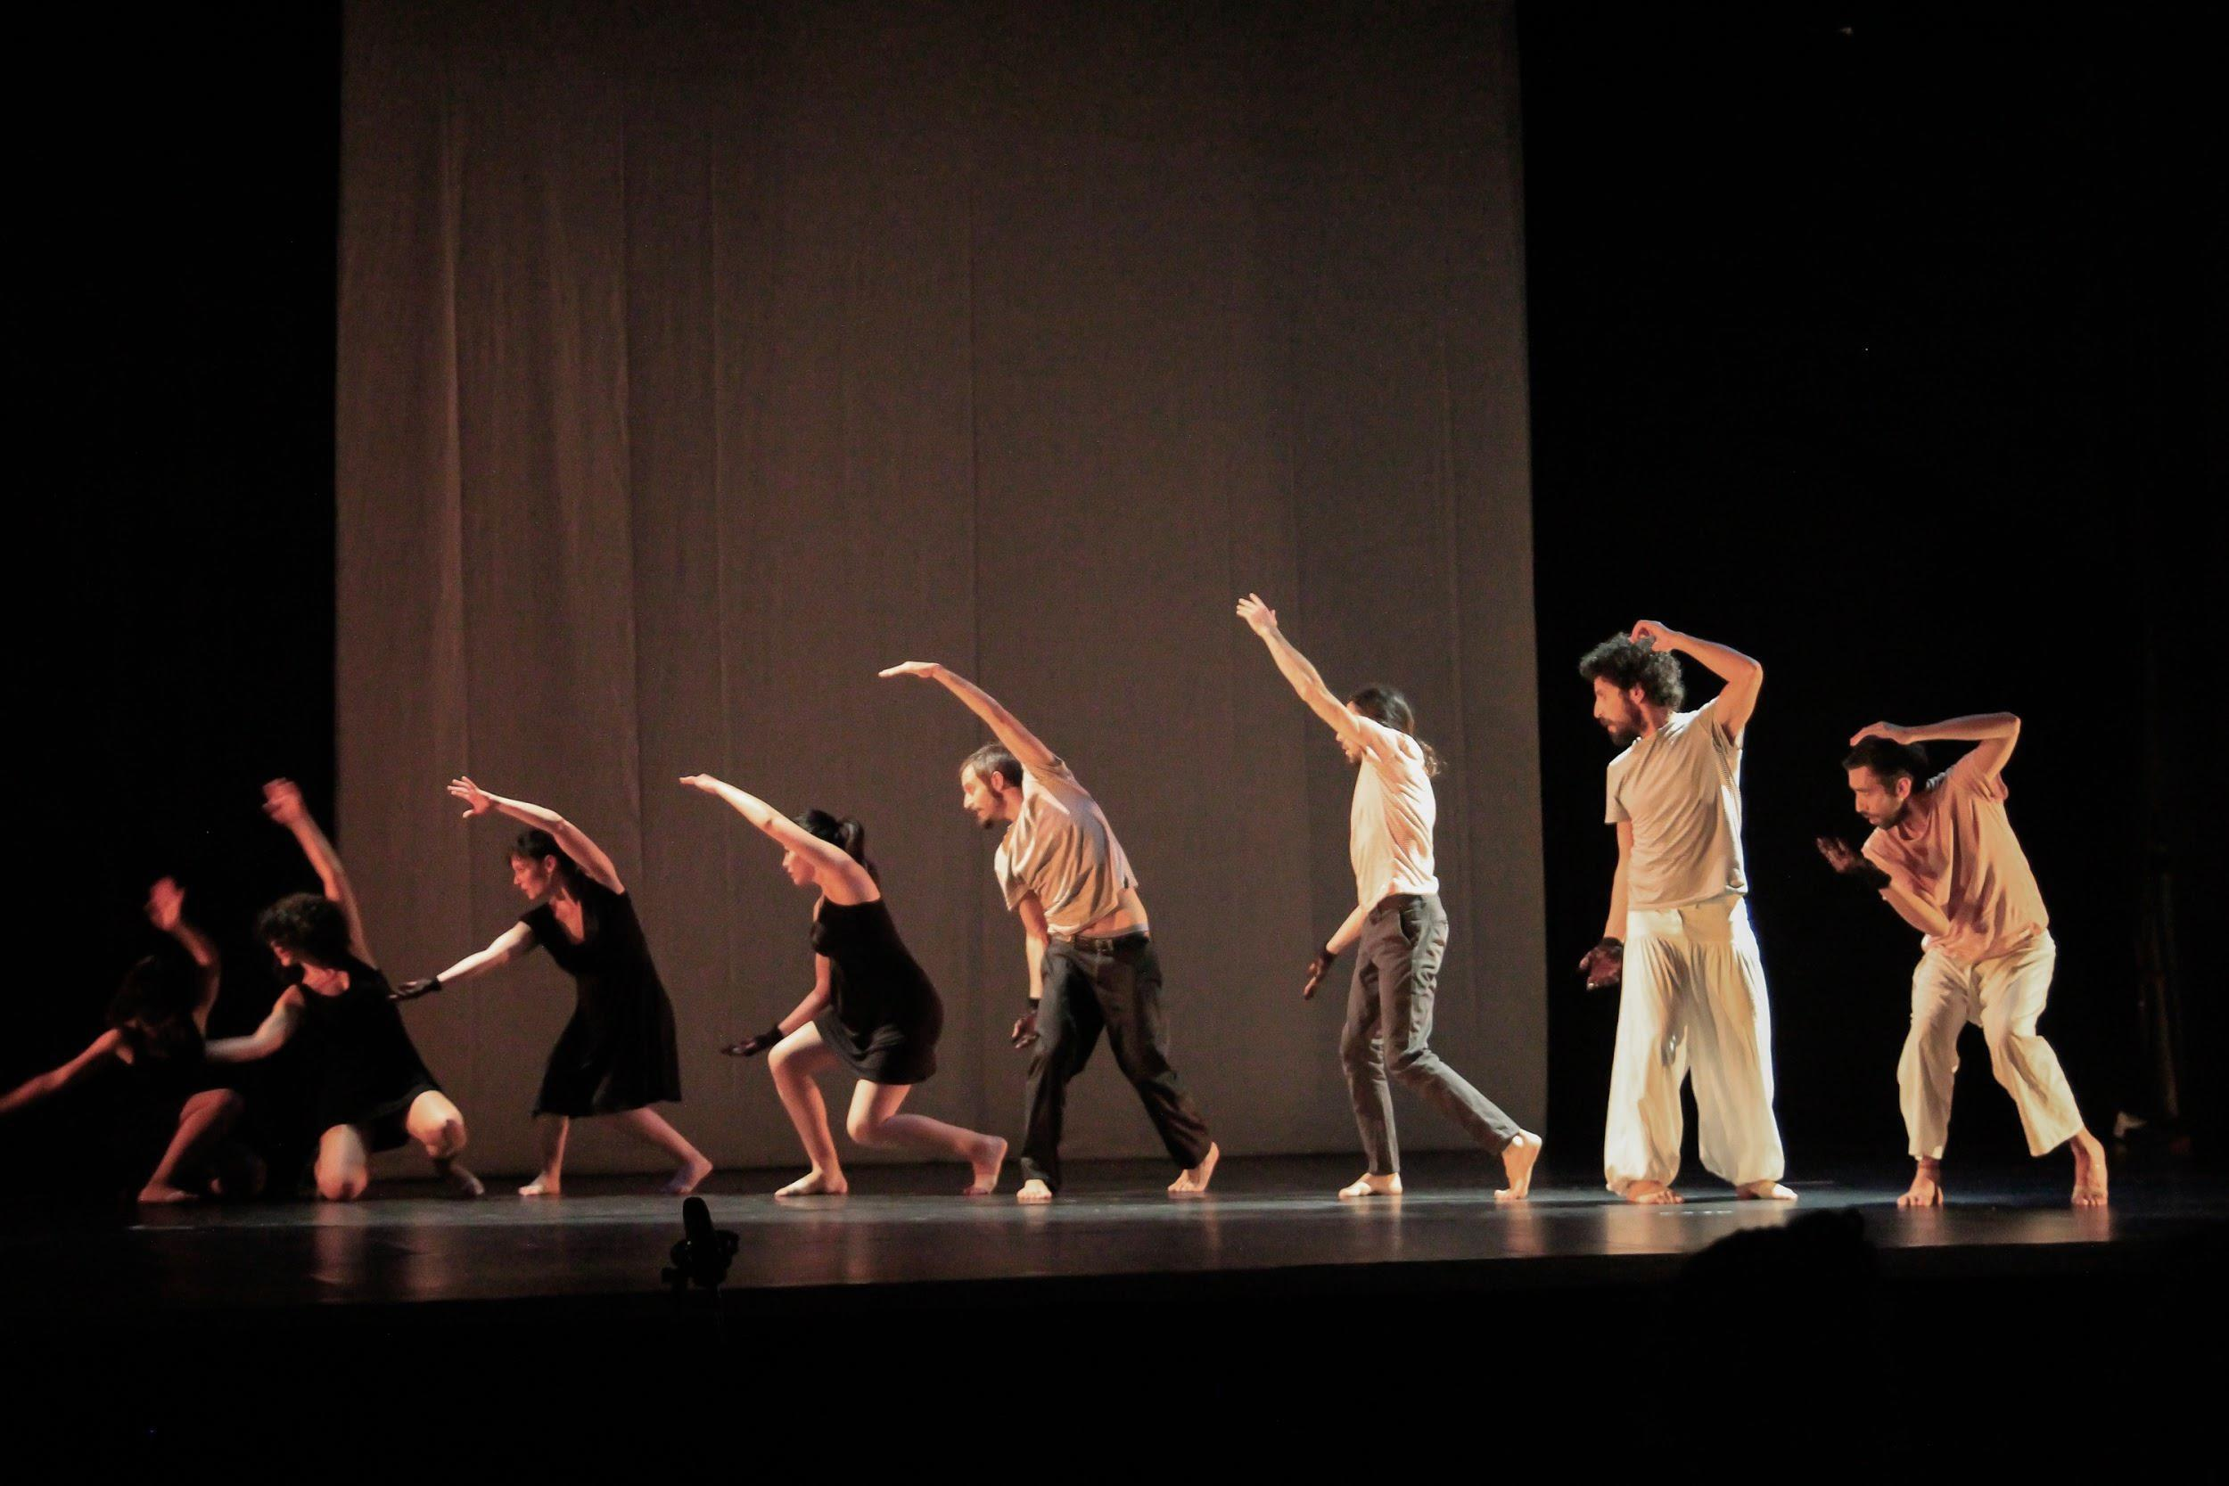
UNIVERSIDAD DE GRANADA
SERVICIOS PARA ESTUDIANTES / STUDENT SERVICES
Actividades culturales y tiempo libre/
Cultural Activities and Spare Time
SERVICIOS PARA ESTUDIANTES
STUDENT SERVICES

Slide 10
CASA DE PORRAS / CULTURAL CENTRE
SERVICIOS PARA ESTUDIANTES / STUDENT SERVICES
Un amplio catálogo cultural, exposiciones y cursos /
A wide range of cultural events, exhibitions and courses:
photography
salsa
theatre
tango
massage
cinema
pottery
belly dance
yoga
taichi
sevillanas
flamenco guitar
etc.
#casadeporras
Palacio del Almirante
Albaycín
Correo-e: csporras@ugr.es
https://casadeporras.ugr.es/
fotografía
salsa
teatro
tango
masajes
cine
cerámica
danza del vientre
yoga
taichi
sevillanas
guitarra flamenca
etc.

Slide 11
LA MADRAZA / CENTRE FOR CONTEMPORARY CULTURE
SERVICIOS PARA ESTUDIANTES / STUDENT SERVICES
Centro de Cultura Contemporánea
La Madraza
Vicerrectorado de extensión universitaria
Correo-e:culturacontemporanea@ugr.es
http://lamadraza.ugr.es/
Amplio programa de actividades culturales en distintas áreas: Artes Visuales y Escénicas, Música, Patrimonio, Humanidades, Cine, Ciencias Sociales, etc.
A wide programme of cultural activities in the areas of: Visual & Performing Arts, Music, Heritage, Humanities, Cinema, Social Sciences and other.

Slide 12
CINE CLUB UNIVERSITARIO / UNIVERSITY FILM CLUB
SERVICIOS PARA ESTUDIANTES / STUDENT SERVICES
Monthly programme free of charge.
Wide selection of film cycles devoted to actors, directors, genres...
All non-Spanish-language films are subtitled.
Programación mensual gratuita.
Amplia oferta de ciclos de cine dedicados a directores, actores, géneros…
Todas las películas extranjeras se proyectan en V.O.S.E.
Las proyecciones tienen lugar martes y viernes en:
Sala Máxima del Espacio V Centenario
(Avda. de Madrid)
a las 21.00h.
Screenings take place on Tuesdays and Fridays at:
Sala Máxima Espacio V Centenario
(Avda. de Madrid).
at 21.00 o’clock.
s

Slide 13
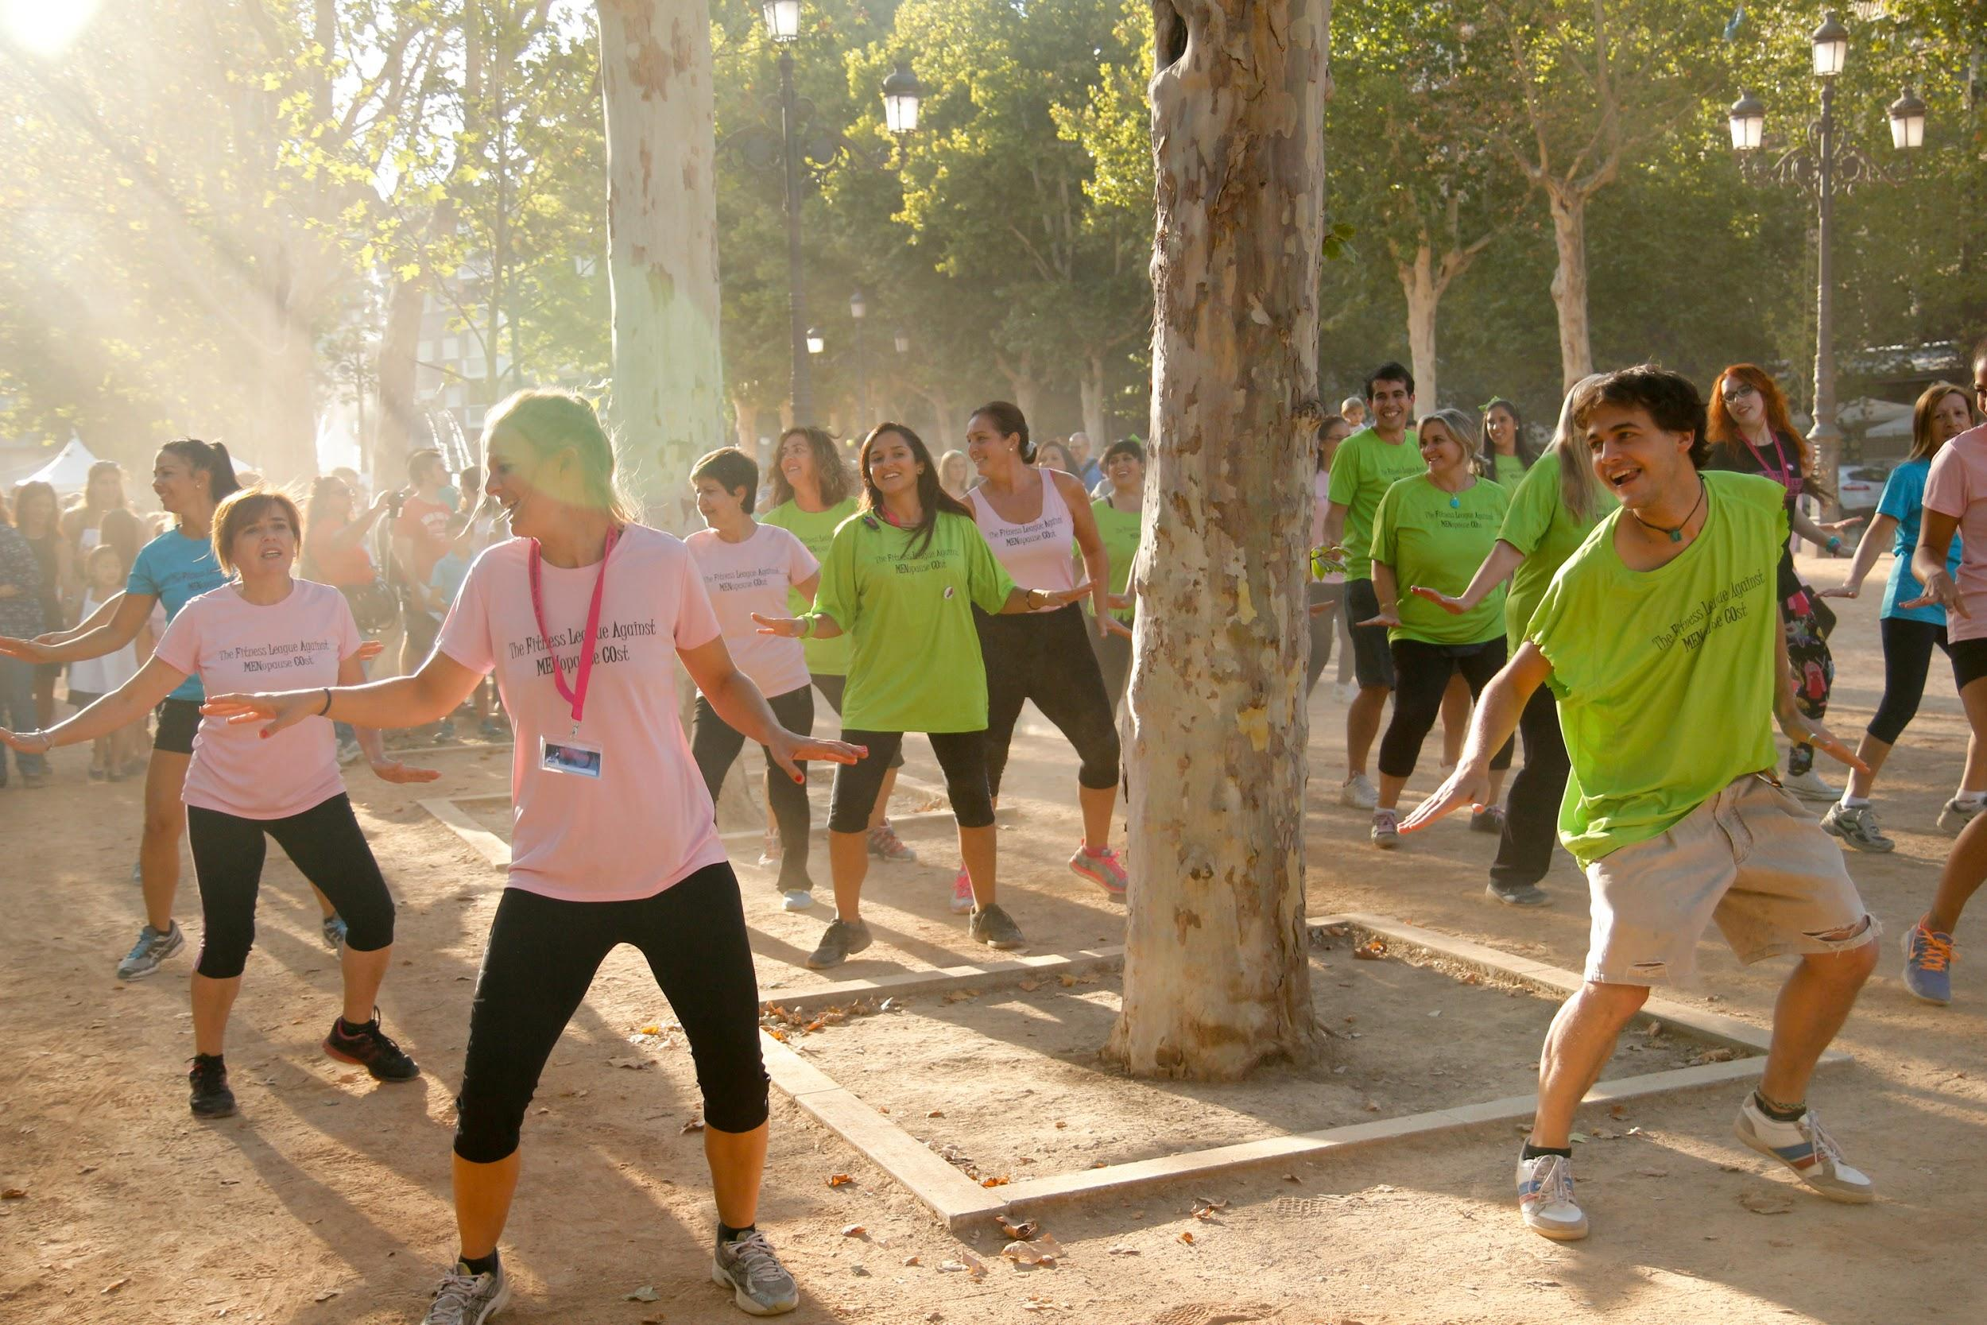
UNIVERSIDAD DE GRANADA
SERVICIOS PARA ESTUDIANTES / STUDENT SERVICES
Actividades deportivas/
Sports activities
SERVICIOS PARA ESTUDIANTES
STUDENT SERVICES

Slide 14
CENTRO DE ACTIVIDADES DEPORTIVAS / SPORTS CENTRE:
SERVICIOS PARA ESTUDIANTES / STUDENT SERVICES
Amplia oferta deportiva de interior y exterior /Whole range of both indoor and outdoor activities:
Cuerpo y mente (yoga, chikung, taichi….)
Danza y baile (salsa, danza del vientre)
Fitness (Pilates, Power Pump, Aerobox)
Raqueta (Bádminton, Tenis, Pádel)
Fútbol, Baloncesto, Vóley, etc.
Programa acuático
Programa de montaña
Body and mind (yoga, chikung, taichi….)
Dance (salsa, belly dance)
Fitness (Pilates, Power Pump, Aerobox)
Raquetball (Badminton, tennis, padel)
Football, Basketball, Voley, etc.
Aquatic programme
Mountain programme
Centro de Actividades Deportivas (C.A.D.):
Campus universitario de Fuentenueva
Paseo Profesor Juan Ossorio s/n (Paseos Universitarios).
Tfno. 958 240 956 y 958 243 144.
Campus universitario de Cartuja
Paseo Profesor Clavera s/n.
Tfno. 958 242 892.
https://deportes.ugr.es

Slide 15
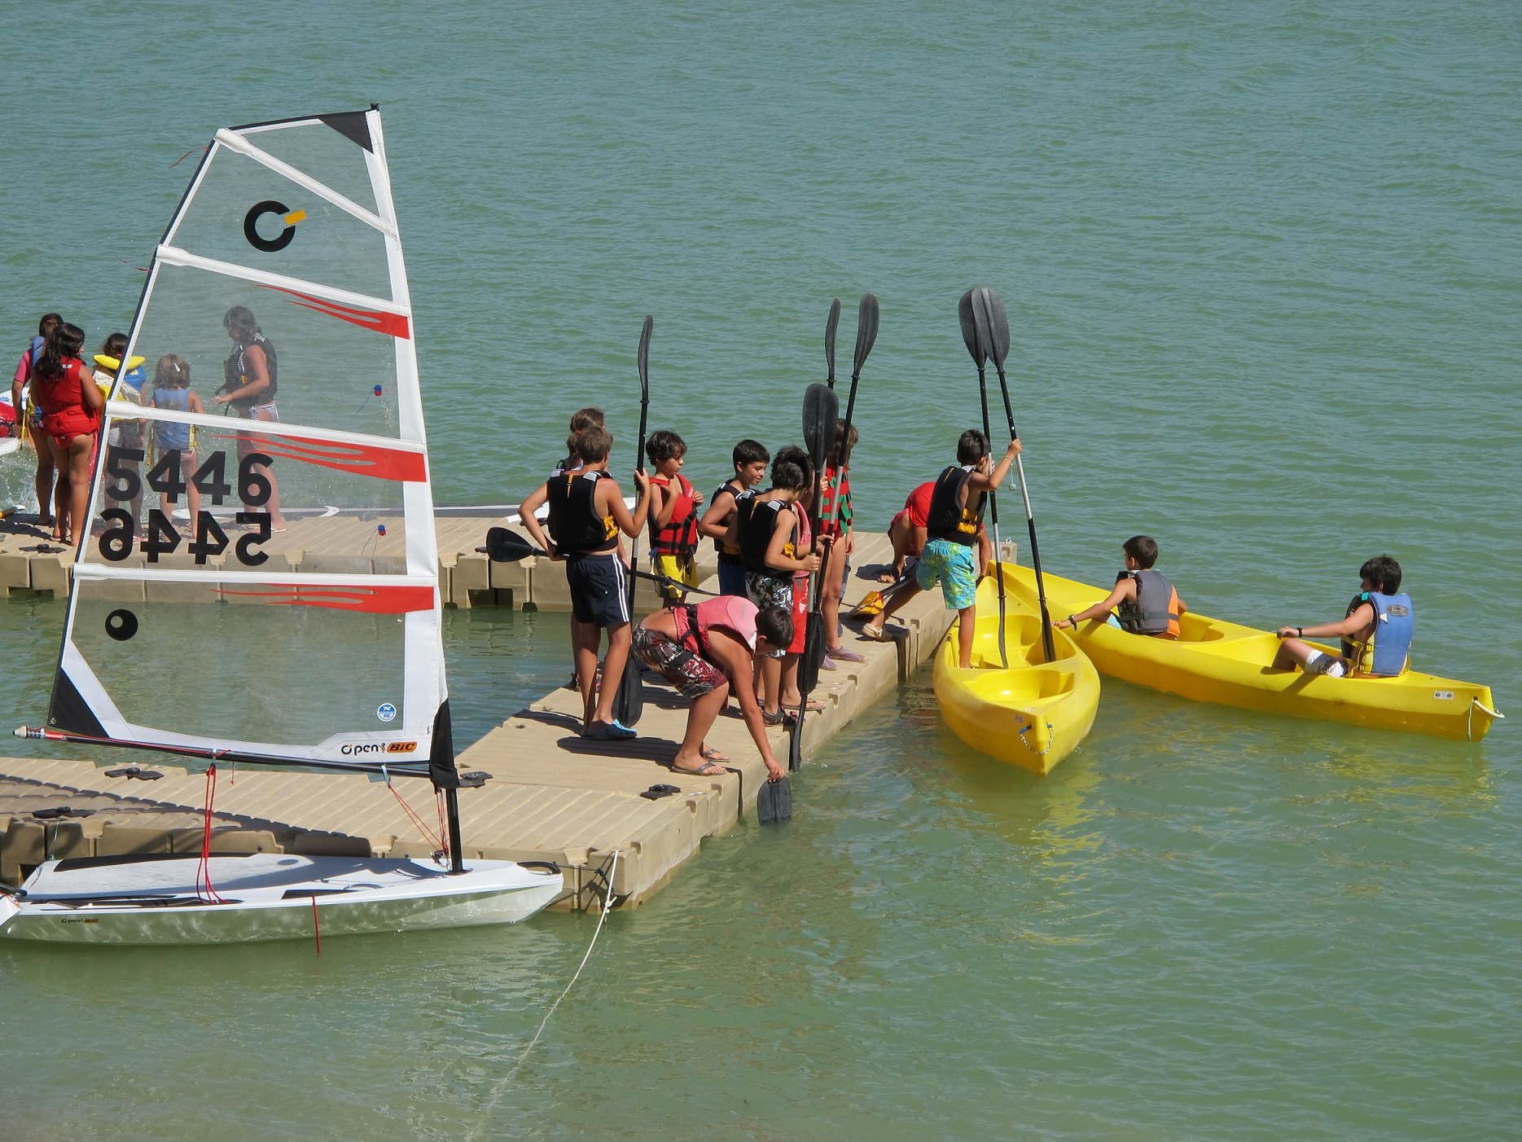
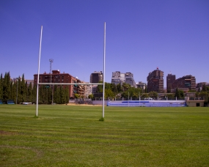
CENTRO DE ACTIVIDADES DEPORTIVAS / SPORTS CENTRE:
SERVICIOS PARA ESTUDIANTES / STUDENT SERVICES
Alquiler de pistas deportivas /Rental facilities (e.g.courts)
Instalaciones para deportes de invierno / Winter sports facilities (Albergue de Sierra Nevada)
Campus Náutico/ Nautical campus (Pantano de Cubillas)

Slide 16
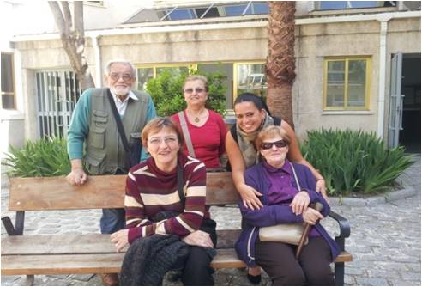
UNIVERSIDAD DE GRANADA
SERVICIOS PARA ESTUDIANTES / STUDENT SERVICES
Voluntariado / Volunteering
SERVICIOS PARA ESTUDIANTES
STUDENT SERVICES

Slide 17
UGR SOLIDARIA:
SERVICIOS PARA ESTUDIANTES / STUDENT SERVICES
http://sl.ugr.es/09j3
UGR Solidaria organizes volunteering actions with and for the people of Granada, Ceuta and Melilla and puts in contact students with non-profit organizations.
Please, register at their website if you are interested in volunteering.
UGR Solidaria organiza actividades de voluntariado en Granada, Ceuta y Melilla y pone en contacto a estudiantes con organizaciones sin ánimo de lucro.
Regístrate en su web si te interesa participar como voluntario.
UGR Solidaria:
solidaria@ugr.es
https://viceresponsabilidad.ugr.es/ugrsolidaria/

Slide 18
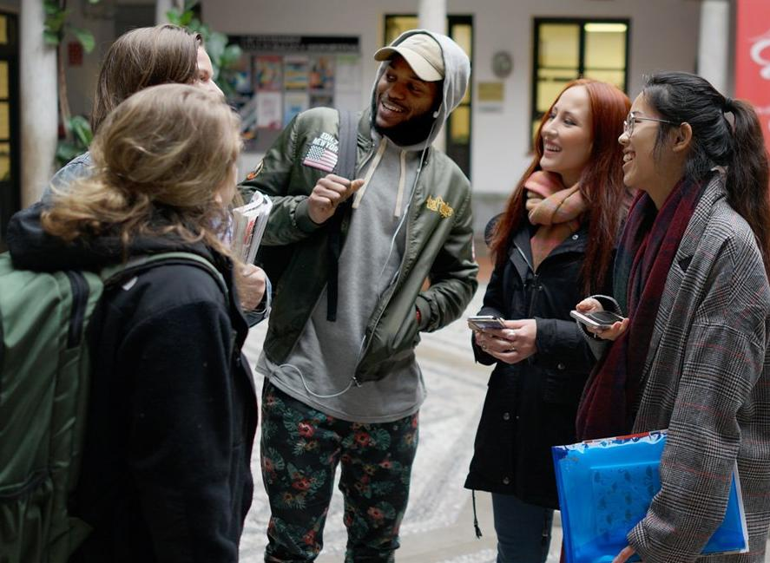
PROGRAMA MENTOR / MENTOR-BUDDY PROGRAMME:
SERVICIOS PARA ESTUDIANTES / STUDENT SERVICES
Estudiantes de la UGR ayudan en su integración a los estudiantes internacionales que vienen de movilidad a la UGR.
Our UGR regular students try to help international incoming students who enjoy a mobility period at UGR to integrate at the University and the city.
Oficina de Relaciones Internacionales
Complejo Administrativo Triunfo,
Av. del Hospicio s/n
programamentor@ugr
htts://internacional.ugr.es/estudiantes-internacionales/servicios/programa-mentor

Slide 19
UNIVERSIDAD DE GRANADA
SERVICIOS PARA ESTUDIANTES / STUDENT SERVICES
Salud / Health
SERVICIOS PARA ESTUDIANTES
STUDENT SERVICES

Slide 20
SI NECESITO ASISTENCIA MÉDICA…/ IF I NEED MEDICAL ASISTANCE…
SERVICIOS PARA ESTUDIANTES / STUDENT SERVICES
Asistencia sanitaria no urgente/ Non-urgent health care:
Tarjeta sanitaria europea:
Debes registrarte en el centro de salud más próximo a tu domicilio. Consulta la lista en: sl.ugr.es/09wu
Si necesitas ir al médico, pide cita en tu centro de salud. La atención será gratuita.
Seguro privado:
Consulta con tu compañía el procedimiento debes seguir en caso de necesitar ir al médico.
European Health Care Card:
You must register at the nearest Health Centre. Check the list at: sl.ugr.es/09wu
If you need to visit a doctor, ask for an appointment in advance. It is free of charge.
Private insurance:
Please contact them to know how to proceed in case you need health care assistance.
Asistencia sanitaria urgente/ Urgent health care:
Número de emergencias: 112 (UE) / Emergency number: 112 (EU)
Hospital Virgen de las Nieves. Avda. de las Fuerzas Armadas, Granada, nº2. Telf. 902505061.
Hospital Campus de la Salud. Avda. de la Investigación. Granada. Telf. 958020000.

Slide 21
SI NECESITO ASISTENCIA MÉDICA…/ IF I NEED MEDICAL ASISTANCE…
SERVICIOS PARA ESTUDIANTES / STUDENT SERVICES
El reglamento de movilidad internacional de la UGR obliga a todos los estudiantes internacionales a disponer de un
seguro de asistencia sanitaria
(Tarjeta Sanitaria Europea)
y un
seguro de asistencia en viaje.
Si aún no tienes, puedes
contratar uno con la compañía con la que la UGR tiene un convenio.
The UGR International Student Mobility Regulations obligate all international students to take out health insurance
(European Health Insurance Card)
and a
travel insurance.
If you still don’t have one, you can take out an insurance with the company the UGR has an agreement with.
https://internacional.ugr.es/pages/movilidad/estudiantes/entrantes/insurance/index
10

Slide 22
SERVICIOS ASISTENCIALES / WELFARE AND SUPPORT SERVICES:
SERVICIOS PARA ESTUDIANTES / STUDENT SERVICES
Gabinete Psicopedagógico/ Educational Psychology Office
gpp2@ugr.es
https://ve.ugr.es/secretariados-y-unidades/orientacion
Centro Juvenil de Orientación para la Salud (CEJOS) / Health Guidance Office
gabos@ugr.es
https://ve.ugr.es/servicios/centro-juvenil-orientacion-salud

Slide 23
SERVICIOS ASISTENCIALES / WELFARE AND SUPPORT SERVICES:
SERVICIOS PARA ESTUDIANTES / STUDENT SERVICES
Gabinete Psicopedagógico/ Educational Psychology Office
gpp2@ugr.es
https://ve.ugr.es/secretariados-y-unidades/orientacion
Apoyo a estudiantes que están pasando por dificultades académicas o psicológicas y pueden ayudarte a superar el estrés producido por los exámenes, choque cultural, problemas sentimentales. También organizan talleres y cursos.
Advising service for students on academic or psychological difficulties. They can help you with exam stress, cultural shock, relationships. They also organize free workshops and courses.

Slide 24
SERVICIOS ASISTENCIALES / WELFARE AND SUPPORT SERVICES:
SERVICIOS PARA ESTUDIANTES / STUDENT SERVICES
Centro Juvenil de Orientación para la Salud (CEJOS) / Health Guidance Office
gabos@ugr.es
https://ve.ugr.es/servicios/centro-juvenil-orientacion-salud
Da información objetiva, de manera anónima y confidencial sobre sexualidad y aspectos relacionados con ella a cualquier persona que utilice este recurso, desde la perspectiva de género.
Ofrece apoyo personalizado.
It provides information on sexuality and sexual health in an anonymous, confidential and objective way, incorporating a gender perspective.
Provides personalized support.

Slide 25
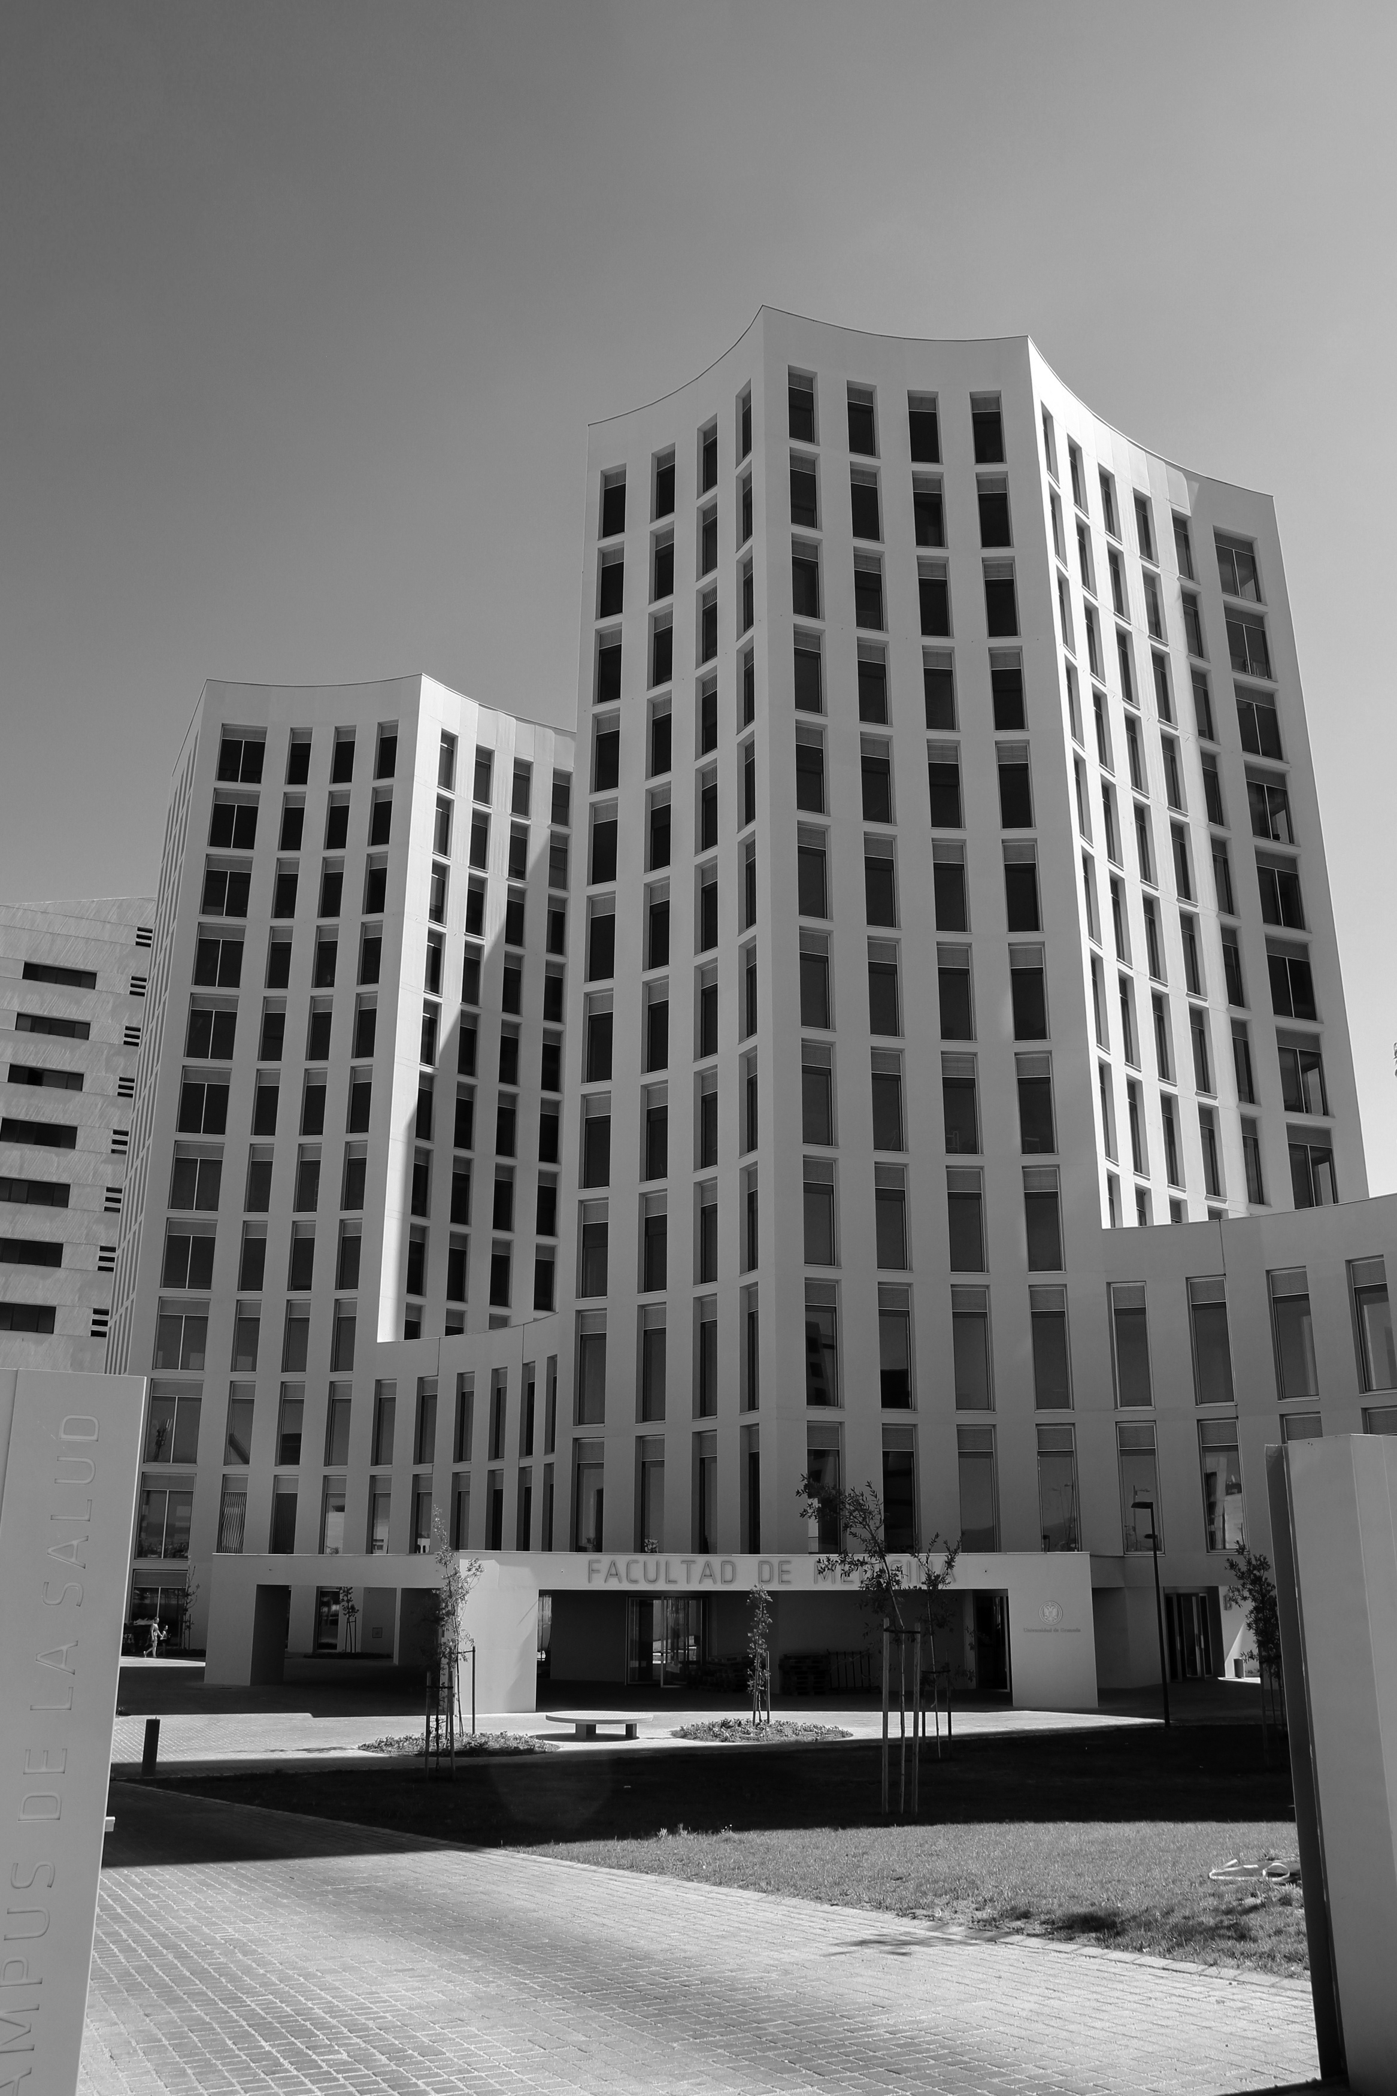
UNIVERSIDAD DE GRANADA
SERVICIOS PARA ESTUDIANTES / STUDENT SERVICES
RECURSOS DE INFORMACIÓN
INFORMATION RESOURCES

Slide 26
RECURSOS DE INFORMACIÓN / INFORMATION RESOURCES:
SERVICIOS PARA ESTUDIANTES / STUDENT SERVICES
NEWSLETTER
(Hoja Informativa)
Disponible todos los lunes
Published every Monday http://canal.ugr.es
DIRECTORIO UGR
STAFF DIRECTORY
http://directorio.ugr.es

Slide 27
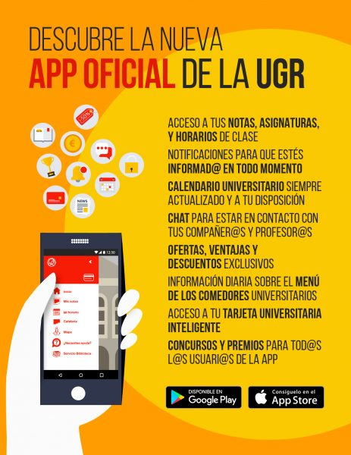
RECURSOS DE INFORMACIÓN / INFORMATION RESOURCES:
SERVICIOS PARA ESTUDIANTES / STUDENT SERVICES
http://www.facebook.com/internacionalugr
http://www.facebook.com/universidadgranada
http://twitter.com/canalugr
https://www.instagram.com/intlugr/
Listas de distribución / Mailing lists:
INFOALUMNOS / INFOCONFE
en tu correo de la UGR
at your UGR mailing service
@correo.ugr.es

Slide 28
GRACIAS POR LA ATENCIÓN / THANKS FOR YOUR ATTENTION:
INFORMACIÓN DE CONTACTO / CONTACT DETAILS:
Oficina de Relaciones Internacionales
Teléfonos
Correo / Web
Complejo Adtvo. Triunfo
Avda. del Hospicio
18071, Granada
(+34) 958 249 030
(+34) 958 242 013
(+34) 958 248 867
intlinfo@ugr.es
internacional.ugr.es

